Slide 1

Elija cereales para el desayuno bajos en azúcares añadidos
Presentación de capacitación para operadores del Programa de Alimentos para el Cuidado de Niños y Adultos (CACFP, por sus siglas en inglés)

Slide 2


Team Nutrition
Es una iniciativa del Servicio de Alimentos y Nutrición del USDA para apoyar los Programas de Nutrición Infantil del USDA.
Su objetivo es el mejorar los hábitos alimenticios y la actividad física en niños.
Provee materiales de capacitación y de educación en nutrición para agencias estatales, organizaciones patrocinadoras y sitios que participan en el CACFP.
TeamNutrition.USDA.gov
Notes:
Team Nutrition es una iniciativa del Servicio de Alimentos y Nutrición del USDA que apoya a los Programas de Nutrición Infantil, incluidos el Programa Nacional de Almuerzo Escolar, el Programa de Desayuno Escolar, y por supuesto, el Programa de Alimentos para el Cuidado de Niños y Adultos , o el CACFP.
La meta de Team Nutrition es mejorar los hábitos alimenticios y de actividad física en niños a lo largo de toda la vida mediante una educación nutricional basada en los principios de las Guías Alimentarias para los Estadounidenses y MiPlato.
Esta meta se logra a través de asistencia técnica y capacitación para los que preparan y sirven las comidas, proporcionando recursos de educación nutricional para niños y apoyando el desarrollo de un ambiente saludable en la escuela y en el lugar de cuidado infantil.

Slide 3

Estándares de nutrición actualizados para azúcares añadidos
Los límites de azúcar para los cereales de desayuno y el yogur se basarán en los Azúcares añadidos y no en los Azúcares totales.
Debe ser implementado antes del 1 de octubre de 2025:
Cereal de desayuno
  No debe contener más de 6 gramos de azúcares añadidos por onza seca.
Yogur
  No debe contener más de 12 gramos de azúcares añadidos por cada 6 onzas (2 gramos de azúcares añadidos por onza).
Los operadores del CACFP pueden seguir utilizando la lista de WIC de cualquier estado para identificar los cereales y yogur permitidos para el desayuno.
Notes:
El 25 de abril de 2024, USDA publicó la Regla final para los Programas de Nutrición Infantil acerca de los patrones de comidas consistentes con las Guías Alimentarias para los estadounidenses, 2020-2025. Esta regla finalizó los requisitos de nutrición escolar para que sean prácticos, basados en la ciencia y a largo plazo. Aunque los estándares impactan mayormente las comidas escolares, hay ciertas provisiones que también impactan las operaciones del CACFP.
Para el CACFP, esta regla final actualiza los límites de azúcares totales que existen para los cereales de desayuno y los yogures para ahora limitar los azúcares añadidos en esos productos y así alinearse con los programas de comidas escolares. ​
Los operadores del CACFP ya han implementado exitosamente los límites de azúcares y esta regla actualiza estos límites de azúcares totales para enfocarse en los azúcares añadidos según las recomendaciones de las Guías Alimentarias, dado a que esta información ya está disponible en la etiqueta de información nutricional.
Este cambio representa una forma diferente de medir el azúcar en el CACFP. Todos los cereales de desayuno y la mayoría de los yogures que podían servirse dentro de los límites de azúcares totales también cumplirán con los límites de azúcares añadidos.
A partir del 1 de octubre de 2025, los operadores del CACFP deberán cumplir con los siguientes límites de azúcares añadidos por producto:
Los cereales de desayuno no deben contener más de 6 gramos de azúcares añadidos por onza seca.
El yogur no debe contener más de 12 gramos de azúcares añadidos por cada 6 onzas; es decir, 2 gramos de azúcares añadidos por cada onza de yogur.
Los límites actuales de azúcares totales para los cereales de desayuno y los yogures se mantendrán hasta el 30 de septiembre de 2025.
Con la aprobación de la agencia estatal, los operadores del CACFP pueden optar por implementar los límites de azúcares añadidos antes de tiempo.
También me gustaría hacer mención que, a principios de este año, el USDA publicó una regla final que actualiza los requisitos nutricionales para los paquetes de alimentos en el Programa Especial de Nutrición suplementaria para Mujeres, Infantes y Niños (también conocido como WIC, por sus siglas en inglés). La comunidad del CACFP expresó el deseo de que los límites de azúcares del CACFP se alinearan con los límites de azúcar de los productos del WIC, así que los límites están alineados.
Por lo tanto, los operadores del CACFP pueden seguir utilizando la lista del WIC de cualquier estado para ayudar a identificar los cereales de desayuno y el yogur que cumplen con estos límites de azúcares añadidos.
Para más información sobre cómo elegir yogur bajo en azúcares añadidos en el CACFP vea la grabación del seminario web que se encuentra en la página web de los seminarios de “Medio tiempo del CACFP: Treinta los Jueves”.
Para más información sobre el calendario de implementación de la Regla final (en inglés): Child Nutrition Programs: Meal Patterns Consistent With the 2020-2025 Dietary Guidelines for Americans, escanee el Código QR que aparece en la pantalla.

Slide 4
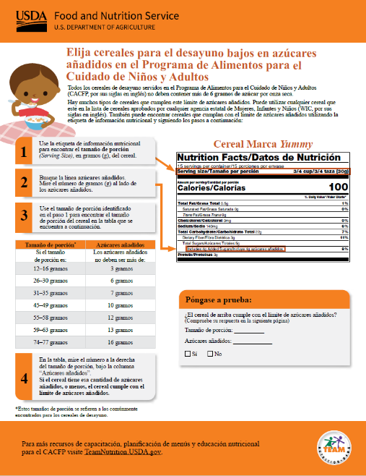

Cereales para el desayuno bajos en azúcares añadidos
¡Consejos!
A partir del 1 de octubre de 2025, el cereal de desayuno no debe contener más de 6 gramos de azúcares añadidos por onza seca.
Puede utilizar cualquier cereal que se enumere en la lista de cereales aprobados por WIC de cualquier agencia estatal.
Puede encontrar cereales que cumplan con el límite de azúcares añadidos utilizando la hoja de capacitación “Elija cereales para el desayuno bajos en azúcares añadidos en el CACFP” de Team Nutrition (TeamNutrition.usda.gov).
1
2
3
Notes:
El tema de hoy es “Elija cereales para el desayuno bajos en azúcares añadidos en el CACFP”. Como mencioné anteriormente, los patrones de comidas del CACFP fueron actualizados para alinearse mejor con las Guías Alimentarias para los Estadunidenses. Parte de esa actualización incluye reducir los azúcares añadidos en las comidas y meriendas/refrigerios.
En el CACFP, el cereal de desayuno no debe contener más de 6 gramos de azúcares añadidos por onza seca. Hay varias formas de encontrar cereales que cumplan con este límite de azúcares añadidos.
Una forma es utilizando la lista del Programa Especial de Nutrición Suplementaria para Mujeres, Infantes y Niños (WIC) de cualquier estado.
Puede también encontrar cereales que cumplan con el límite de azúcares añadidos utilizando la hoja de capacitación “Elija cereales para el desayuno bajos en azúcares añadidos en el CACFP” de Team Nutrition, la cual será el tema central del seminario de hoy.

Slide 5
Pasos para determinar si un cereal de desayuno cumple con el límite de azúcares añadidos
Cereales para el desayuno bajos en azúcares añadidos
1
2
3
4
Utilice la etiqueta de información nutricional para encontrar el Tamaño de porción (Serving Size), en gramos (g), del cereal.
Busque la línea Azúcares añadidos. Mire el número de
gramos (g) al lado de azúcares añadidos.
Use el tamaño de porción identificado en el paso 1 para encontrar el tamaño de porción del cereal que se encuentra en la tabla.
Mirando a la tabla, si el cereal tiene esa cantidad de azúcares añadidos, o menos, el cereal cumple con el límite de azúcares añadidos.
Notes:
Hay 4 pasos que puede seguir para determinar si un cereal de desayuno cumple con el límite de azúcares añadidos.
Veamos ahora cada paso con más detalle.

Slide 6
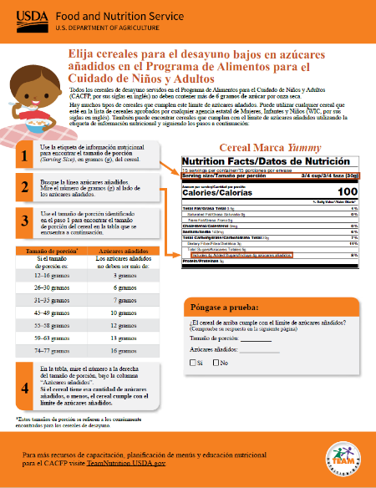
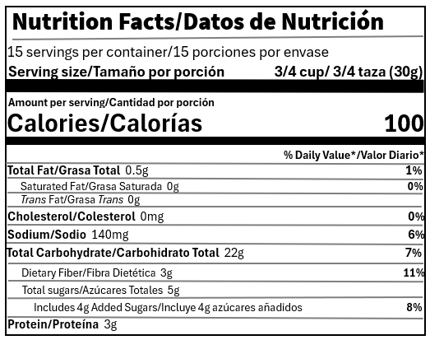


Paso 1
1 | Utilice la etiqueta de información nutricional para encontrar el Tamaño de porción (Serving Size), en gramos (g), del cereal.
fns.usda.gov/es/tn/cacfp/meal-pattern-training-worksheets
Notes:
Con la hoja de capacitación al frente, veamos el paso 1. Puede obtener acceso a la hoja de capacitación utilizando la url que aparece en la pantalla o escaneando el Código QR.
El primer paso es encontrar el tamaño de porción del cereal, en gramos, utilizando la etiqueta de información nutricional. Como puede ver en la etiqueta de información nutricional, los envases de cereales suelen indicar las porciones en tazas y gramos.

Slide 7


#1 ¡Inténtelo!:
¿Cuál es el tamaño de porción?
?
¿Cuál es el tamaño de porción?
15 g
30 g
5 g
Notes:
Mire la etiqueta de información nutricional del cereal que esta en la pantalla. Esta es la misma etiqueta de información nutricional que aparece en la página 1 de la hoja de capacitación.
¿Cuál es el tamaño de porción de este cereal en gramos?
¿El tamaño de porción es 15 gramos, 30 gramos o 5 gramos?

Slide 8

#2 Respuesta:
¿Cuál es el tamaño de porción?
?
¿Cuál es el tamaño de porción?
15 g
30 g
5 g
Notes:
Si respondió 30 gramos, es correcto.

Slide 9
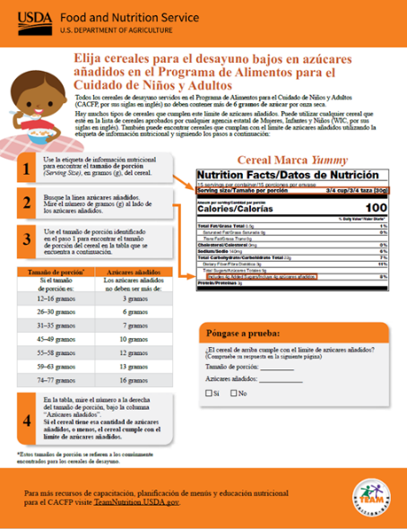
Paso 2
2 | Busque la línea Azúcares añadidos. Mire el número de gramos (g) al lado de los azúcares añadidos.
fns.usda.gov/es/tn/cacfp/meal-pattern-training-worksheets
Notes:
Una vez que encuentre el tamaño de la porción, continúe con el segundo paso, que es mirar la línea de “Azúcares añadidos” en la etiqueta de información nutricional. Encuentre la cantidad de azúcares añadidos en una porción de este cereal.

Slide 10

#3 ¡Inténtelo!
¿Cuánto azúcar añadido hay en una porción de este cereal?
?
¿Cuánto azúcar añadido hay en una porción?
4 g
22 g
5 g
Notes:
¿Cuánto azúcares añadidos hay en una porción del cereal?
¿Son 4 gramos, 22 gramos o 5 gramos?

Slide 11
#3 Respuesta:
?
¿Cuánto azúcar añadido hay en una porción?
¿Cuánto azúcar añadido hay en una porción de este cereal?
✓
4 g
22 g
5 g
Notes:
Si respondió 4 gramos, es correcto. Hay 4 gramos de azúcar añadido en una porción de este cereal.

Slide 12
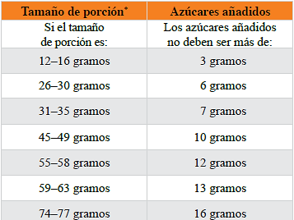
Paso 3
3 | Use el tamaño de porción identificado en el paso 1 para encontrar el tamaño de porción del cereal que se encuentra a continuación.
fns.usda.gov/es/tn/cacfp/meal-pattern-training-worksheets
Notes:
Ahora mire la columna “Tamaño de porción” en la tabla. ¿En cuál de las líneas pertenece este cereal? Los tamaños de las porciones se indican en rangos, así que busque el rango para el tamaño de la porción del cereal. Recuerde que en el paso 1 dijimos que una porción de este cereal es 30 gramos.
Mientras piensa en la respuesta, le quiero mostrar una tabla más extensa de tamaños de porciones y límites de azúcares en la parte posterior de esta hoja de capacitación en caso de que no encuentren el tamaño de la poción en la parte de al frente de esta hoja de capacitación.

Slide 13
#4 ¡Inténtelo!
Si el tamaño de la porción de un cereal es de 30 gramos, ¿en cuál línea se encontraría?
?
Elija una de las líneas siguientes:
12-16 g
26-30 g
31-35 g
45-49 g
55-58 g
59-63 g
74-77 g
Notes:
Si el tamaño de la porción de un cereal es de 30 gramos, ¿a cuál línea de la tabla pertenecería?
¿Pertenecería a la línea de 12-16 gramos, 26-30 gramos, 31-35 gramos, 45-49 gramos, 55-58 gramos, 59-63 gramos o 74-77 gramos?

Slide 14
#4 Respuesta
Si el tamaño de la porción de un cereal es de 30 gramos, ¿en cuál línea se encontraría?
?
Elija una de las líneas siguientes:
12-16 g
26-30 g
31-35 g
45-49 g
55-58 g
59-63 g
74-77 g
Notes:
Si respondió 26-30 gramos, es correcto.

Slide 15

Paso 4
4 | En la tabla, mire el número a la derecha de la cantidad del tamaño de la porción, debajo de la columna ”Azúcares añadidos”. Si el cereal tiene esa cantidad o menos, el cereal cumple con el límite de azúcares añadidos
Notes:
Ahora que ya sabemos en qué rango fijarnos para el tamaño de nuestra porción, mire la columna de la derecha. Esta columna indica la cantidad máxima de azúcares añadidos que puede contener el cereal para cumplir con el límite de azúcares añadidos para cereales en el CACFP.
Para un cereal con una porción de 26-30 gramos, la cantidad máxima de azúcares añadidos que puede contener y cumplir con el límite de azúcares añadidos del CACFP es 6 gramos.

Slide 16

#5 ¡Inténtelo!
¿Es acreditable este cereal?
?
4 | En la tabla, mire el número a la derecha de la cantidad de tamaño de la porción, en la columna “Azúcares añadidos”. Si el cereal tiene esa cantidad de azúcares añadidos o menos, el cereal cumple con el límite de azúcares añadidos.
No
Sí
Notes:
Así que ahora, vamos a ponerlo todo junto
¿Es acreditable este cereal? ¿Cumple este cereal con el límite de azúcares añadidos para cereales de desayuno en el CACFP?

Slide 17

#5 Respuesta:
¿Es este cereal acreditable?
?
4 | En la tabla, mire el número a la derecha de la cantidad de tamaño de la porción, en la columna “Azúcares añadidos”. Si el cereal tiene esa cantidad de azúcares añadidos o menos, el cereal cumple con el límite de azúcares añadidos.
No
Sí
Notes:
Si su respuesta es sí, es correcto. El cereal es acreditable. Cumple con el límite de azúcares añadidos para los cereales de desayuno en el CACFP.
Como puede ver en la tabla, la cantidad máxima de azúcares añadidos permitida en 30 gramos de cereales es 6 gramos. Como este cereal sólo tiene 4 gramos de azúcares añadidos para una porción de 30 gramos, está por debajo del límite de 6 gramos. Por lo tanto, se puede servir como parte de una comida o merienda reembolsable en el CACFP.

Slide 18

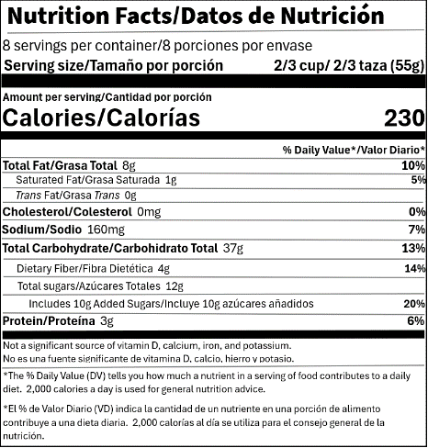
#6 ¡Inténtelo!
¿Qué cereales puede añadir a su lista?
Marca C
Gran Cereal de Granola
Notes:
Intentemos algunos ejemplos más.
Aquí puede ver la etiqueta de información nutricional de un nuevo cereal llamado “Marca C: Gran Cereal de Granola”. Mire la etiqueta de información nutricional y utilice la tabla para decidir si el cereal cumple con el límite de azúcares añadidos.

Slide 19

#6 ¡Inténtelo!
¿Es acreditable este cereal?
?
Marca C
Gran Cereal de Granola
Sí
No
Notes:
¿Es acreditable este cereal? ¿Cumple este cereal con el límite de azúcares añadidos para los cereales de desayuno del CACFP?

Slide 20

Respuesta:
¿Es acreditable este cereal?
?
Marca C
Gran Cereal de Granola
Sí
No
Notes:
La respuesta es “Sí.” El Gran Cereal de Granola Marca C es acreditable porque cumple con el límite de azúcares añadidos del CACFP de 6 gramos de azúcares añadidos por onza seca.
Para determinar si este cereal es acreditable mire el tamaño de la porción en la etiqueta de información nutricional, que es de 55 gramos. Luego miramos la línea de “Azúcares añadidos” en la etiqueta de información nutricional para ver cuánto azúcar añadido hay en una porción de este cereal, que es 10 gramos de azúcares añadidos.
Después miramos la tabla de la hoja de capacitación para encontrar la serie de porciones para este cereal. Como sabemos que la porción es 55 gramos, miramos la serie de porciones de 55-58 gramos para ver la cantidad máxima de azúcares añadidos que puede haber en esa porción. Eso significa que miramos a la derecha de la línea del tamaño de porción de 55-58 gramos y vemos que el cereal no puede contener más de 12 gramos de azúcares añadidos. Como este cereal contiene 10 gramos de azúcares añadidos, y según la tabla la cantidad máxima de azúcares añadidos que puede haber en este tamaño de porción es 12 gramos, entonces este cereal es acreditable y cumple con el límite de azúcares para cereales en el CACFP

Slide 21
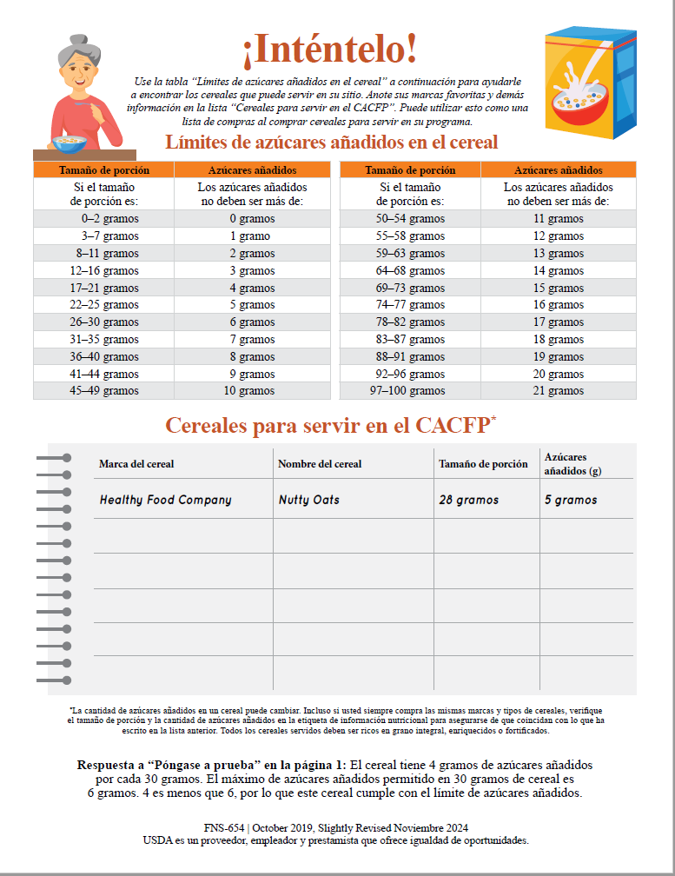
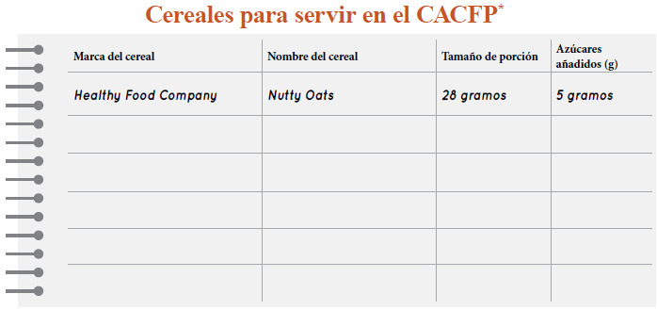
Cereales para servir en el CACFP
Notes:
Si esta fuera una marca actual de cereal, usted la podría escribir en su lista de “Cereales para servir en el CACFP” en la página 2 de la hoja de capacitación. Puede continuar añadiendo a esta lista a medida que encuentre otros cereales de desayuno que sean acreditables y que pueda servir en su programa.
Como sabemos que las fórmulas de los cereales pueden cambiar de vez en cuando, también incluimos un recordatorio en la hoja de capacitación recordando para que revise la etiqueta de información nutricional de los cereales en esa lista para asegurarse de que cumplen con el límite de azúcares añadidos.

Slide 22
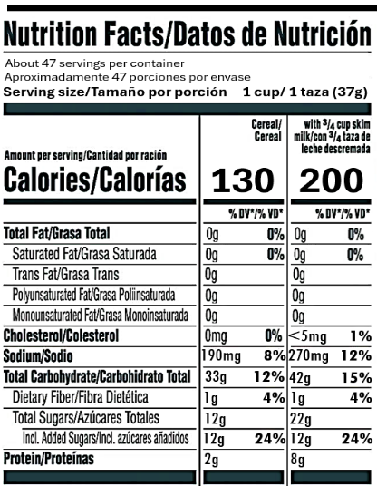
#7 ¡Inténtelo!
¿Qué cereales puede añadir a su lista?
Marca D
Cereal Fruity Flakes
Notes:
Intentemos algunos ejemplos más.
Aquí puede ver la etiqueta de información nutricional de un cereal nuevo al que llamamos “Cereal Fruity Flakes de la marca D”. Mire la etiqueta de información nutricional y utilice la tabla para decidir si el cereal cumple con el límite de azúcares añadidos.

Slide 23

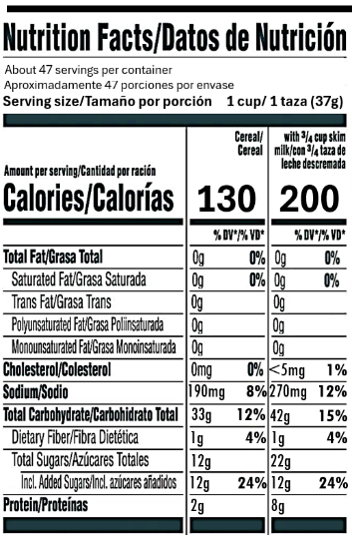
#7 ¡Inténtelo!
¿Es acreditable este cereal?
?
Marca D
Cereal Fruity Flakes
Sí
No
Notes:
¿Es acreditable este cereal? ¿Cumple este cereal con el límite de azúcares añadidos para cereales de desayuno en el CACFP? Mire la etiqueta y el rango. Si necesita más tiempo, puede para la grabación hasta que tenga la respuesta.

Slide 24
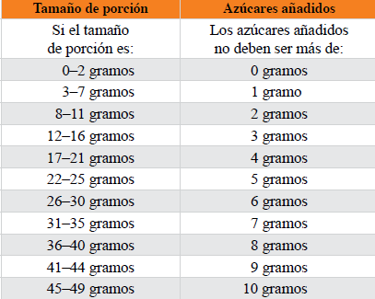
#7 Respuesta
¿Es acreditable este cereal?
?
Marca D
Cereal Fruity Flakes
Sí
No
Notes:
Si dijo que no, esta en lo correcto. El cereal Fruity Flakes de la marca D no es acreditable porque no cumple con el límite de azúcares añadidos del CACFP de 6 gramos de azúcares añadidos por onza seca.
Para determinar si este cereal es acreditable miramos el tamaño de la porción en la etiqueta de información nutricional, que es 37 gramos. Luego miramos la línea “Azúcares añadidos” en la etiqueta de información nutricional para ver cuánta azúcar añadida hay en una porción de este cereal, que es 12 gramos de azúcares añadidos.
Luego miramos la tabla de la hoja de capacitación para encontrar el rango de porciones para este cereal. Como sabemos que la porción es 37 gramos, miramos el rango de porciones de 36-40 gramos para ver la cantidad máxima de azúcares añadidos que puede haber en esa porción. Eso significa que miramos a la derecha de la línea del tamaño de la porción de 36-40 gramos y vemos que el cereal no puede contener más de 8 gramos de azúcares añadidos. Como este cereal contiene 12 gramos de azúcares añadidos, y según la tabla la cantidad máxima de azúcares añadidos que puede haber en este tamaño de porción es 8 gramos, entonces este cereal no es acreditable, no cumple con el límite de azúcares para cereales en el CACFP.

Slide 25
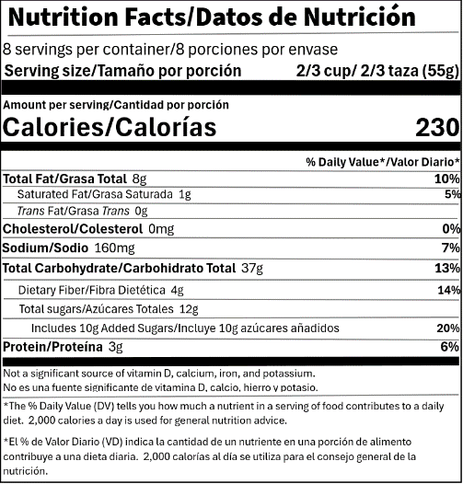
Cosas que debe recordar: Porciones por envase
Muestra el número total de porciones en todo el paquete o envase de alimentos.
Un paquete de alimento puede contener más de una porción.
Notes:
Ahora, dediquemos un segundo para hablar de las porciones por envase en una etiqueta de información nutricional. La primera línea de la etiqueta de información nutricional es “porciones por envase”. Esto indica el número total de porciones en todo el paquete o envase del alimento. Tenga en cuenta que un paquete de un alimento puede contener más de una porción.
Por ejemplo, si observa la línea de “porciones por envase” resaltada en la diapositiva, verá que en este envase hay 8 porciones de 2/3 de taza de cereal para el desayuno.

Slide 26
Cosas que debe recordar:
Explicación del tamaño de la porción
Porción de 1 taza
Porción de 2 tazas
100 calorías y 7 gramos de azúcares añadidos
200 calorías y 14 gramos de
azúcares añadidos
Notes:
Por lo tanto, si sirve más de una porción, también estará sirviendo más calorías, más azúcares añadidos y otros nutrientes.
Por ejemplo, una porción de 1 taza del cereal de desayuno que se muestra a la izquierda de la diapositiva contiene 100 calorías y 7 gramos de azúcares añadidos.
Sin embargo, si sirve 2 tazas del mismo cereal de desayuno que se muestra a la derecha de la diapositiva, la porción de 2 tazas contiene 200 calorías y 14 gramos de azúcares añadidos.

Slide 27
#1 Pregunta frecuente
P: ¿Existen cereales para el desayuno que cumplan con los requisitos nutricionales actualizados? ¿Se han comprometido los fabricantes de alimentos a formular productos que respalden estos cambios?
Notes:
Sigamos con una de las preguntas más frecuentes que recibimos.
Pregunta #1: ¿Existen cereales para el desayuno que cumplan con los requisitos nutricionales actualizados? ¿Se han comprometido los fabricantes de alimentos a formular productos que respalden estos cambios?

Slide 28
#1 Pregunta frecuente con respuesta
P: ¿Existen cereales para el desayuno que cumplan con los requisitos nutricionales actualizados? ¿Se han comprometido los fabricantes de alimentos a formular productos que respalden estos cambios?
R: USDA ha verificado que hay productos actualmente disponibles que cumplen con los límites de azúcares añadidos basados en el producto ofrecido por marcas populares de cereales para el desayuno y yogur. Una manera fácil de identificar los cereales para el desayuno y el yogur que cumplen con el límite de azúcares añadidos es utilizando la lista actualizada de alimentos aprobados por WIC de cualquier agencia estatal, ya que los límites basados en productos de WIC para los cereales para el desayuno reflejan los límites de azúcares añadidos del Programa de Nutrición Infantil de cereales para el desayuno.
Notes:
Respuesta #1: USDA ha verificado que hay productos actualmente disponibles que cumplen con los límites de azúcares añadidos. Las marcas populares de cereales para el desayuno y yogur cumplen con estos requisitos. Una manera fácil de identificar los cereales para el desayuno y el yogur que cumplen con el límite de azúcares añadidos es utilizando la lista actualizada de alimentos aprobados por WIC de cualquier agencia estatal como lo mencionamos al principio de este video, ya que los límites basados en productos de WIC para los cereales para el desayuno reflejan los límites de azúcares añadidos del Programa de Nutrición Infantil de cereales para el desayuno.

Slide 29
#2 Pregunta frecuente
P: ¿Qué son los “azúcares añadidos”?
Notes:
Pregunta #2: ¿Qué son los “azúcares añadidos”?

Slide 30
#2 Pregunta frecuente con respuesta
P: ¿Qué son los “azúcares añadidos”?
R: Según la Administración de Alimentos y Medicamentos de los Estados Unidos (FDA, por sus siglas en inglés), “los azúcares añadidos incluyen los azúcares que se añaden durante el procesamiento de los alimentos (como la sacarosa o la dextrosa), los alimentos envasados como endulzantes (como el azúcar de mesa), los azúcares de los jarabes y la miel, y los azúcares de los jugos concentrados de frutas o vegetales. No incluyen los azúcares naturales que se encuentran en la leche, las frutas y los vegetales”.
Notes:
Respuesta #2: Según la Administración de Alimentos y Medicamentos de los Estados Unidos (FDA, por sus siglas en inglés), “los azúcares añadidos incluyen los azúcares que se añaden durante el procesamiento de los alimentos (como la sacarosa o la dextrosa), los alimentos envasados como endulzantes (como el azúcar de mesa), los azúcares de los jarabes y la miel, y los azúcares de los jugos concentrados de frutas o vegetales. Estos azúcares añadidos no incluyen los azúcares naturales que se encuentran en la leche, las frutas y los vegetales”.

Slide 31
#3 Pregunta frecuente
P: ¿Tiene Team Nutrition algún recurso para padres de niños pequeños sobre los azúcares añadidos?
Notes:
Pregunta #3: ¿Tiene Team Nutrition algún recurso para padres de niños pequeños sobre los azúcares añadidos?

Slide 32
#3 Pregunta frecuente con respuesta
P: ¿Tiene Team Nutrition algún recurso para padres de niños pequeños sobre los azúcares añadidos?
R: Sí, como parte de la colección de boletines para padres “Mordiscos para la salud” de Team Nutrition, hay uno titulado “Desarrollando hábitos saludables con menos azúcar”, que puede ayudar a los proveedores del CACFP a conversar sobre los azúcares añadidos con los padres de los niños pequeños a su cargo. Este boletín está disponible en inglés y en español.
Notes:
Respuesta #3: Sí, como parte de la colección de boletines para padres “Mordiscos para la salud” de Team Nutrition, hay un boletín titulado “Desarrollando hábitos saludables con menos azúcar”, que puede ayudar a los proveedores del CACFP a conversar sobre los azúcares añadidos con los padres de los niños pequeños a su cargo. Este boletín está disponible en inglés y en español.

Slide 33
#4 Pregunta frecuente
P: ¿Se aplica el límite de “azúcares añadidos” a los cereales calientes para el desayuno?
Notes:
Pregunta #4: ¿Se aplica el límite de “azúcares añadidos” a los cereales calientes para el desayuno?

Slide 34
#4 Pregunta frecuente con respuesta
Q: ¿Se aplica el límite de “azúcares añadidos” a los cereales calientes para el desayuno?
R: Sí, el límite de "azúcares añadidos" se aplica a los cereales calientes para el desayuno. A veces, los cereales calientes preparados para el desayuno que cumplen con el límite de azúcares añadidos se endulzan añadiendo azúcar, jarabes/siropes o miel. Estos ingredientes son “azúcares añadidos” y deben utilizarse con moderación. Pruebe a utilizar frutas, especias o mantequillas de frutos secos para dar sabor a los cereales calientes.
Notes:
Respuesta #4: Sí, el límite de "azúcares añadidos" se aplica a los cereales calientes para el desayuno. A veces, los cereales calientes preparados para el desayuno que cumplen con el límite de azúcares añadidos se endulzan añadiendo azúcar, jarabes (syrup) o miel. Estos ingredientes son “azúcares añadidos” y deben utilizarse con moderación. Pruebe a utilizar frutas, especias o mantequillas de frutos secos para dar sabor a los cereales calientes.

Slide 35
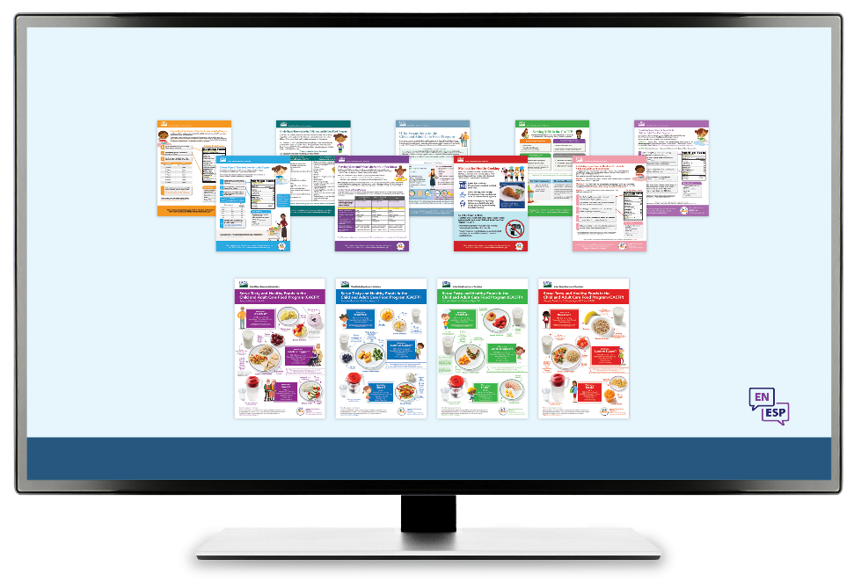

¡Más recursos de Team Nutrition!
TeamNutrition.USDA.gov
Notes:
Todos los materiales de Team Nutrition están disponibles en línea desde el sitio web de Team Nutrition y están disponibles para descargar de forma gratuita por cualquier persona interesada.
Si desea obtener más información sobre Team Nutrition y los recursos adicionales disponibles, visite nuestra página web.

Slide 36
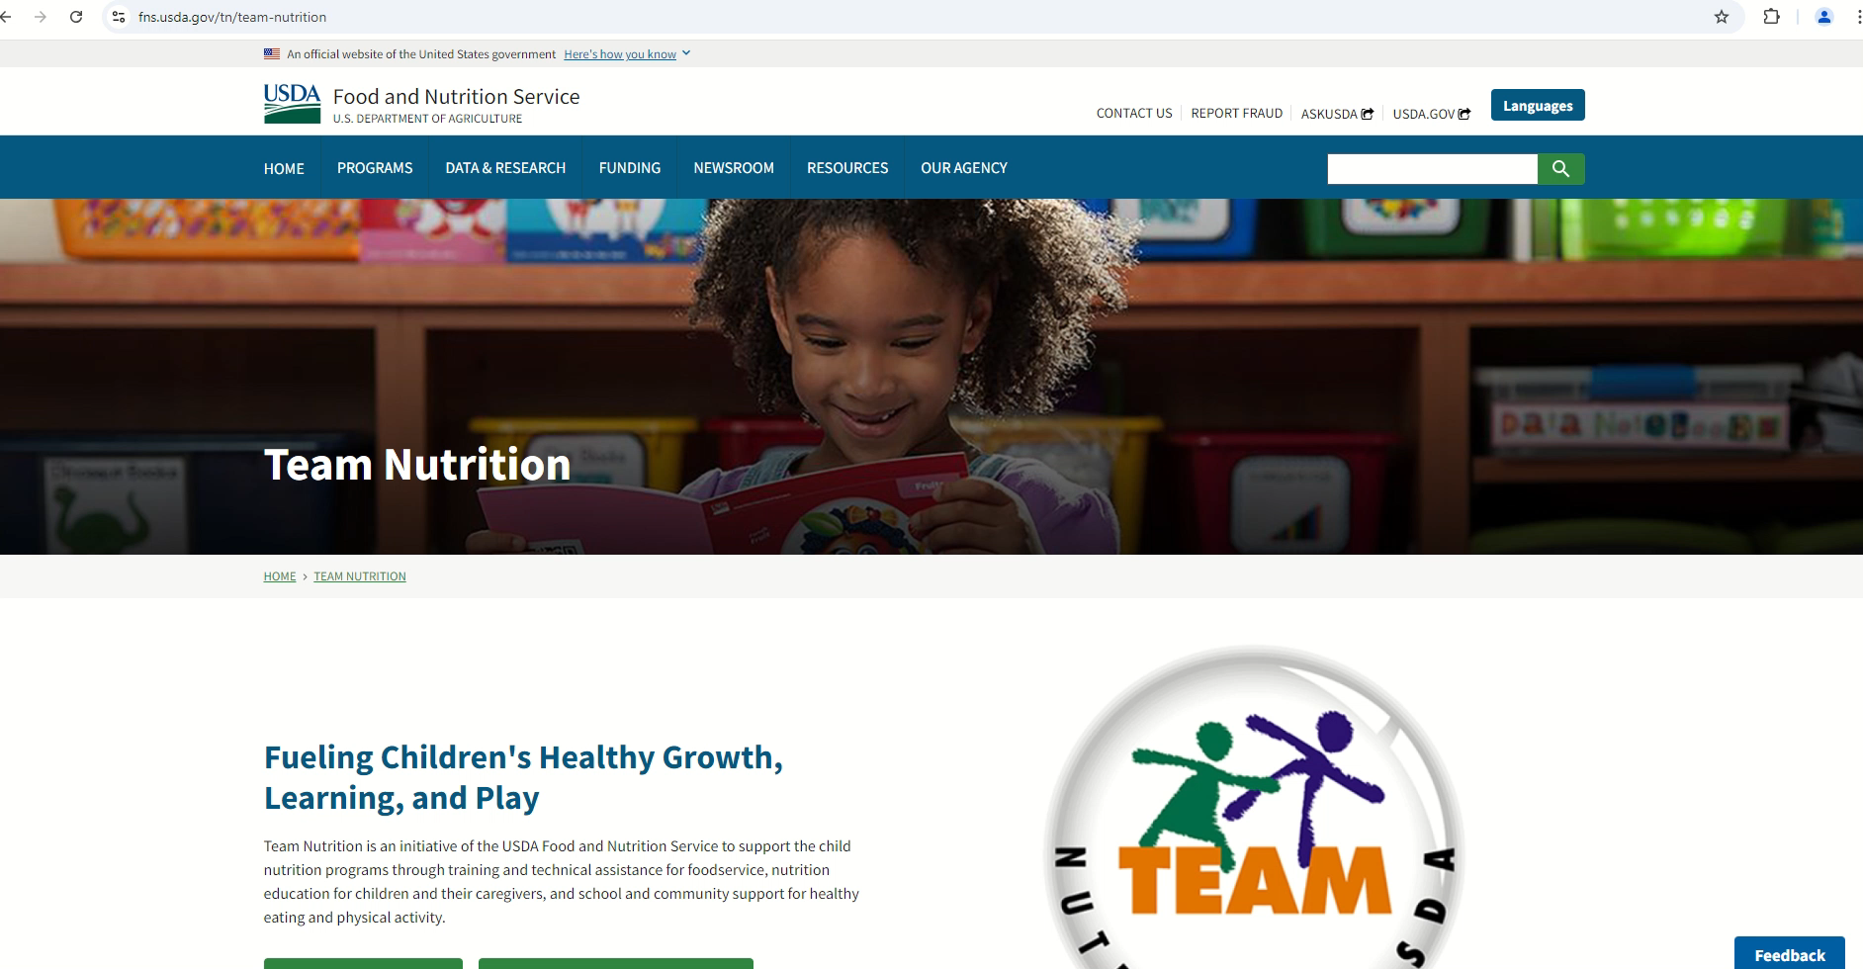

¡Recursos de Team Nutrition en español!
Notes:
¡El sitio web de Team Nutrition también está disponible en español! Estos recursos están diseñados para las personas que prefieren las comunicaciones en español. Seguimos expandiendo nuestra colección de recursos en español.
Busque el botón “Languages” o “Idiomas” en la esquina superior derecha de nuestra página de inicio para encontrar materiales en español. Si utiliza un dispositivo móvil, tendrá que hacer clic en la palabra "Menú" en la parte superior derecha de la página web y al final de la lista podrá ver el nombre del idioma, haga un clic para cambiar el idioma.

Slide 37


Cómo ordenar copias impresas
Forma de pedido de recursos TeamNutrition.USDA.gov.
GRATIS para aquellos que participan en los Programas de Nutrición Infantil del USDA, mientras están disponibles.
Organizaciones patrocinadoras y agencias estatales también pueden solicitar cantidades grandes enviando un correo electrónico a:
TeamNutrition@USDA.gov
Notes:
Todos los que participan en un Programa de Nutrición Infantil, como el CACFP, pueden solicitar los materiales impresos de Team Nutrition sin costo alguno.
Si desea solicitar materiales impresos de Team Nutrition, puede ir al enlace llamado en inglés "Resource Order Form" en el sitio web de Team Nutrition.
Para pedidos grandes, puede enviar un correo electrónico a teamnutrition@USDA.gov.

Slide 38



¡Gracias!
TeamNutrition.USDA.gov
TeamNutrition@USDA.gov
cacfp.org/usda-webinars​
National CACFP Sponsors Association
USDA es un proveedor, empleador, y prestamista de igualdad de oportunidades.
Notes:
Si tiene más preguntas o necesita más aclaraciones sobre algo que discutimos hoy, comuníquese con su agencia estatal u organización patrocinadora.
Recuerde de visitar nuestro sitio web, suscribirse a nuestro boletín electrónico y conectarse con nosotros por correo electrónico a TeamNutrition@USDA.gov. Muchas gracias.

